Slide 1



Capstone
-
-
2025

Slide 2


JMP Impermeabilizaciones, empresa del rubro de la construcción y las obras civiles, busca mejorar su eficiencia al momento de cotizar sus trabajos.
Actualmente sus procesos requieren de tareas manuales y que involucran altos tiempos de espera para poder realizar las cotizaciones desde su oficina.
Contexto

Slide 3

Instacotiza, una herramienta diseñada para agilizar los procesos empresariales, ofreciendo un centro donde las empresas pueden crear, generar y gestionar cotizaciones para sus clientes desde cualquier dispositivo.
Solución
Crea
Cotiza
Gestiona

Slide 4
Integrantes y roles
Valentina JAMETT
Jorge MUÑOZ
Dev. Frontend
Dev. Backend
Líder Ágil
Líder Técnico
Q.A.
D.B.A.

Slide 5

Objetivo Principal
Desarrollar un sistema enfocado en la creación, emisión y gestión de cotizaciones para aquellos que no poseen buen manejo de herramientas de ofimática móvil. Pensada para uso multiplataforma y con un diseño amigable para principiantes, Instacotiza tiene como finalidad digitalizar estos documentos de manera rápida, precisa y sencilla; sin importar dónde te encuentres.

Slide 6
Objetivos Específicos
Rapidez y eficiencia:
Generar cotizaciones de manera rápida con una experiencia altamente responsiva y simple.
Almacenamiento y Reutilización:
Permitir plantillas locales sin necesidad de registro. Ofrecer almacenamiento en la nube para usuarios registrados y permitir gestionar y reutilizar plantillas de cotizaciones en la nube en cualquier momento.
Accesibilidad multiplataforma: Conseguir un funcionamiento completamente adaptable como webapp a cualquier entorno, sea móvil, tablet o de escritorio.
Accesibilidad inmediata:
Permitir el uso de la característica principal de la aplicación sin necesidad de registro alguno.
Generación de documentos:
Exportar cotizaciones en formato word.
Cálculos automáticos:
Calcular automáticamente subtotales, IVA y totales

Slide 7


Alcances
Generar documentos de cotización con cálculos inmediatos.
Exportar e importar plantillas de manera local.
Almacenar cotizaciones en la nube.
Gestionar cotizaciones hechas en la plataforma.
Sin vínculos con el SII
Sin gestión de procesos
Sin gestión documental
No está conectado con el SII ni realiza facturación electrónica oficial.
No maneja aprobaciones, rechazos ni flujos de trabajo empresariales.
No está integrado con sistemas de gestión de documentos empresariales.

Slide 8





Cronograma
Épica 0
Épica 1
Épica 2
Épica 3
Épica 4
Semana 1 a la 4.
Planificación del Proyecto.
Semana 5 a la 7.
Desarrollo de cotizador para usuarios no registrados.
Semana 8 a la 10.
Implementación de los servicios web (base de datos).
Semana 11 a la 12.
Desarrollo de cotizador para usuarios registrados.
Semana 13 a la 16.
Proceso de Pruebas y despliegue de la webapp.

Slide 9









Recursos

Slide 10
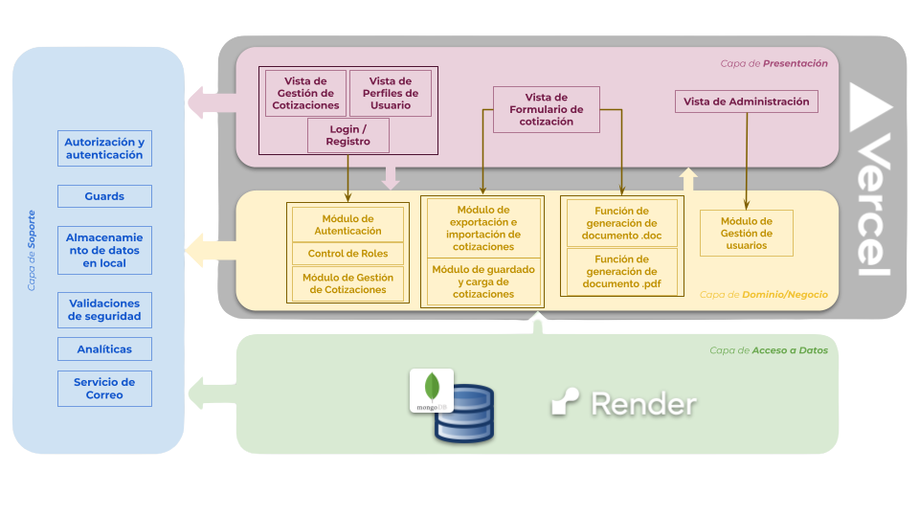
Arquitectura

Slide 11
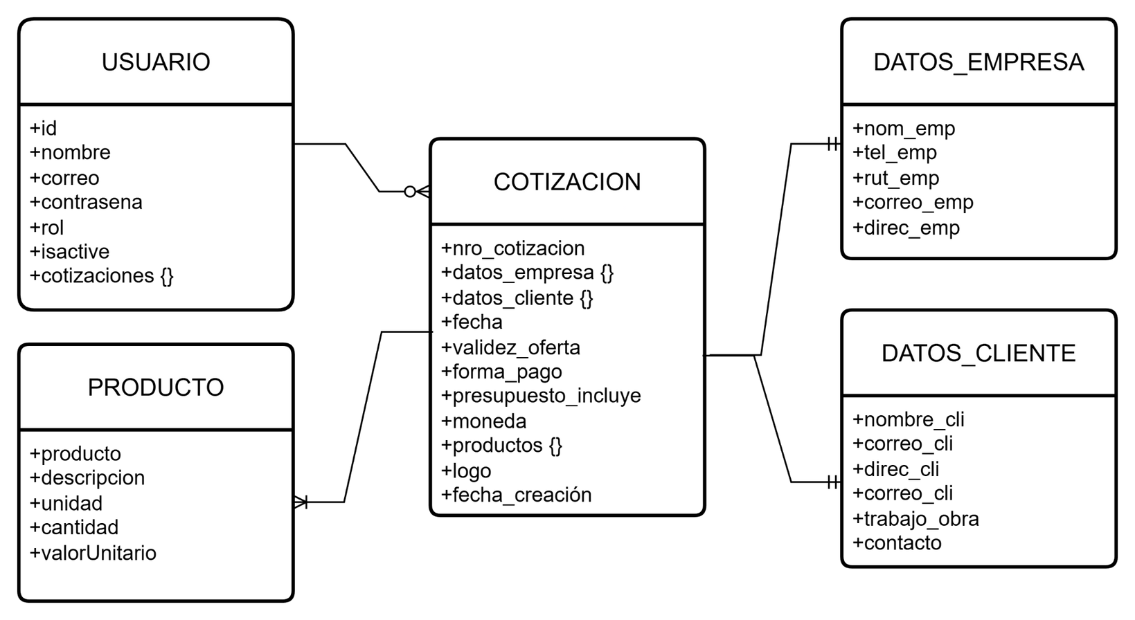
Modelo de datos (EnR)

Slide 12
Capstone
-
-
2025
>Demostración<

